Slide 1
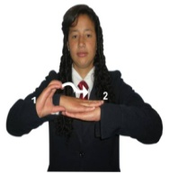
NIÑO LECTOR, GRAN ESCRITOR
PROGRAMA DE INCLUSIÓN DE ESCOLARES SORDOS
COLEGIO REPÚBLICA DOMINICANA
SARA HELENA MÁRQUEZ GARCÍA
FONOAUDIÓLOGA

Slide 2
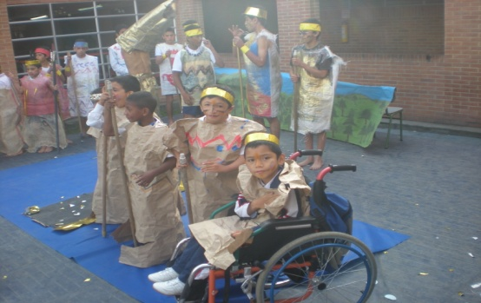
MODALIDADES, ATENCIÓN EDUCATIVA
AULA DIFERENCIAL PARA ESTUDIANTES SORDOS
AULA DISCAPACIDAD ASOCIADA
AULA ACELERACIÓN
AULAS REGULARES
USUARIOS DEL CASTELLANO ORAL
USUARIOS DE LA LENGUA DE SEÑAS
MEDIACIÓN DE LA COMUNICACIÓN CON EL USO DE INTÉRPRETE
AULA DE CASTELLANO COMO SEGUNDA LENGUA
LENGUA DE SEÑAS – DESARROLLO DE PENSAMIENTO

Slide 3
AULAS DIFERENCIALES, AULAS REGULARES
FACILITACIÓN DE LA INSTAURACIÓN DEL PROCESAMIENTO INTERNO DE L ESPAÑOL EN NIÑOS SORDOS USUARIOS LENGUA DE SEÑAS Y/O DEL CASTELLANO ORAL
INCLUSIÓN AL AULA REGULAR
CICLO INICIAL

Slide 4
ANTECEDENTES
I fase
Revisión, construcción y ajustes a la fundamentación teórica.
Diseño de actividades y guías acordes a la lógica operatoria y a la unidad CLC (Conocimiento, Lenguaje y Comunicación
Diseño de programas de trabajo
Elección de unidades temáticas
Diseño de Manual de procedimiento y cuadernillos de trabajo
II fase
Seguimiento y análisis de resultados
Implementación de las cartillas a partir de trabajo en aula diferencial y/o aula regular
III fase

Slide 5
PREMISAS TEÓRICAS
CONOCIMIENTO, LENGUAJE Y COMUNICACIÓN
BILINGUISMO
PROCESAMIENTO INTERNO DE NATION & ARAM

Slide 6
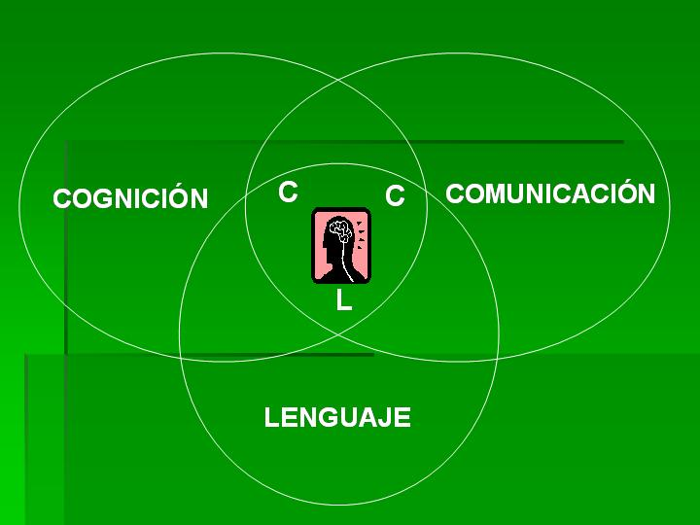

Slide 9
CASTELLANO ORAL
Desarrollo de habilidades cognitivas, linguísticas, comunicativas

Slide 10
PROYECTOS AULA PRIMARIA

Slide 11
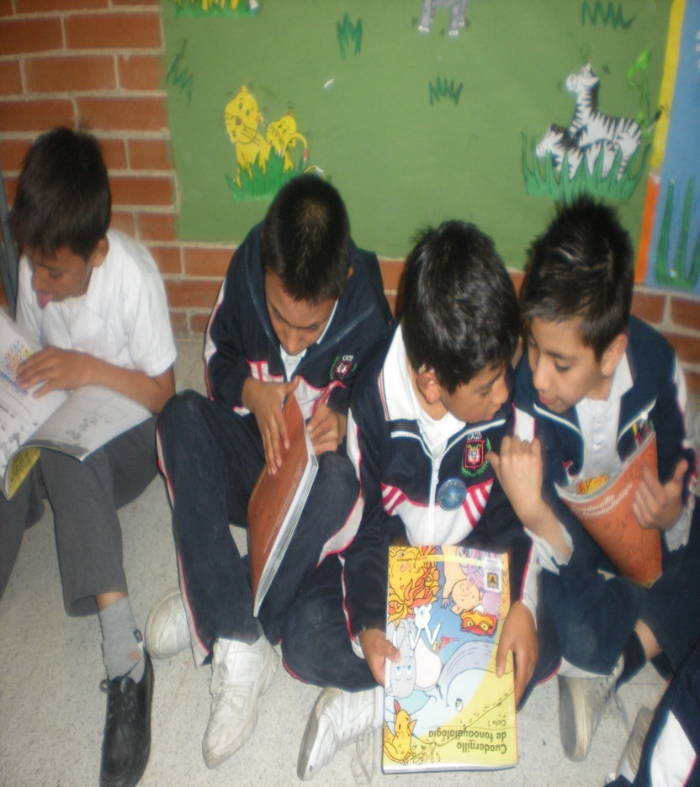
NIÑO LECTOR, GRAN ESCRITOR
Implementar estrategias que logren operar sobre el lenguaje con intencionalidad y que además fortalezcan los elementos comunicativos necesarios, que faciliten la competencia en castellano escrito.

Slide 12
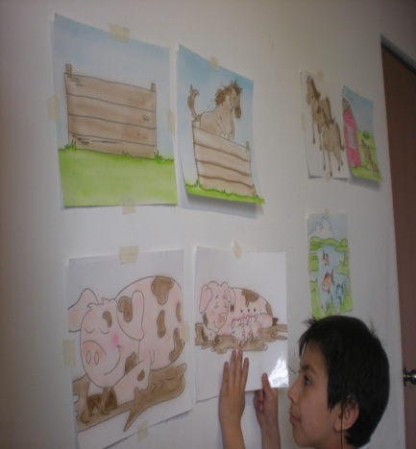
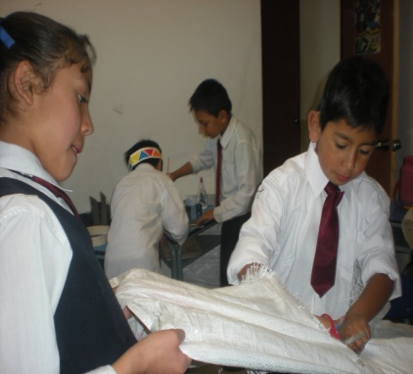
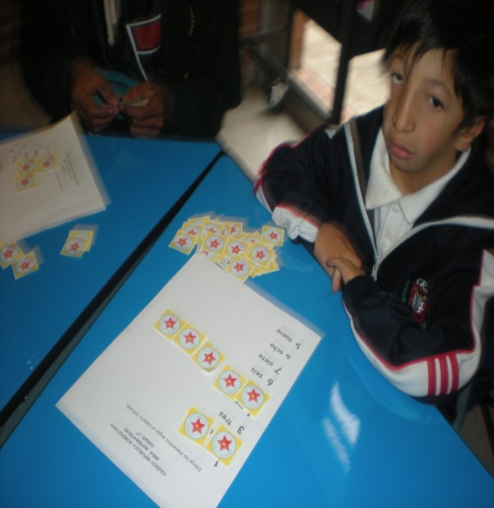
FASE I
Valoración cognitiva
FASE II
Implementación de actividades a partir de cuadernillo de trabajo
FASE III
Globalización, recuperación y refuerzo
Análisis de datos propositivos
Valoración lingüística
Seguimiento y Evaluación

Slide 13
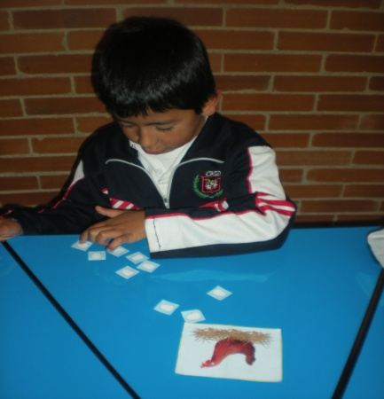
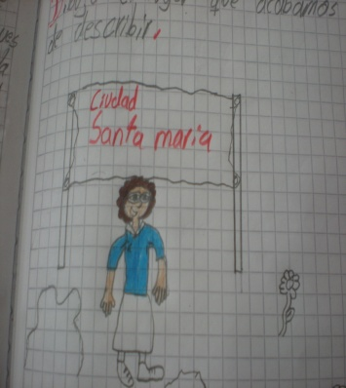
REGISTRO DE RESULTADOS
Rejilla por unidades.
Diario de campo
Registro de logros: valoraciones de seguimiento individuales y grupales.

Slide 14
ANÁLISIS
FORTALEZAS
DEBILIDADES
Se desarrolla trabajo colectivo despertando el interés a nivel general.
Hay acercamiento al proceso inicial de lectura y escritura para quienes se encuentran en este proceso.
Hay avances en quienes ya iniciaron el proceso formal de lectura y escritura.
Se propician espacios para las creaciones propias.
Se avanza en los procesos lógico operatorios relacionándolos con todas las áreas de una manera integral.
En algunos el avance es mas lento y es necesario el trabajo personalizado.
Se requiere de mayor apoyo en la familia para lograr mejores resultados.
Falta construir mas material de apoyo a las actividades.
Falta continuidad en el proceso.

Slide 15
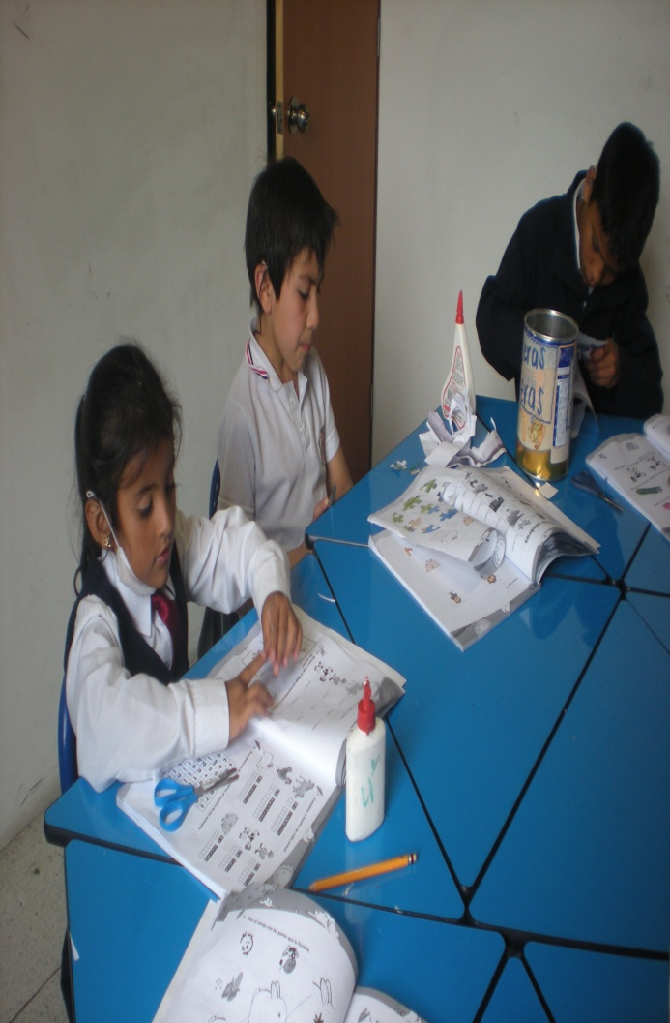
CONCLUSIONES
Se desarrollan actividades encaminadas a la construcción de significados que conlleven a la instauración de representaciones mentales sólidas.
Guías propuestas en el cuadernillo de trabajo relacionan e integran conceptos propiciando el desarrollo de proyectos de aula.
Desarrollo de la lógica operatoria fortaleciendo el proceso académico.
El docente cuenta con una herramienta que facilita la ejecución, implementación y seguimiento de actividades integradoras, propiciando a su vez la creación de múltiples actividades complementarias.

Slide 16
ANEXOS
http://www.lyrics-youtube.com/lyrics/un-cuento-de-granja-cuento-en-lengua-de-senas-colombiana-jU1NH-fVrR0

Slide 17
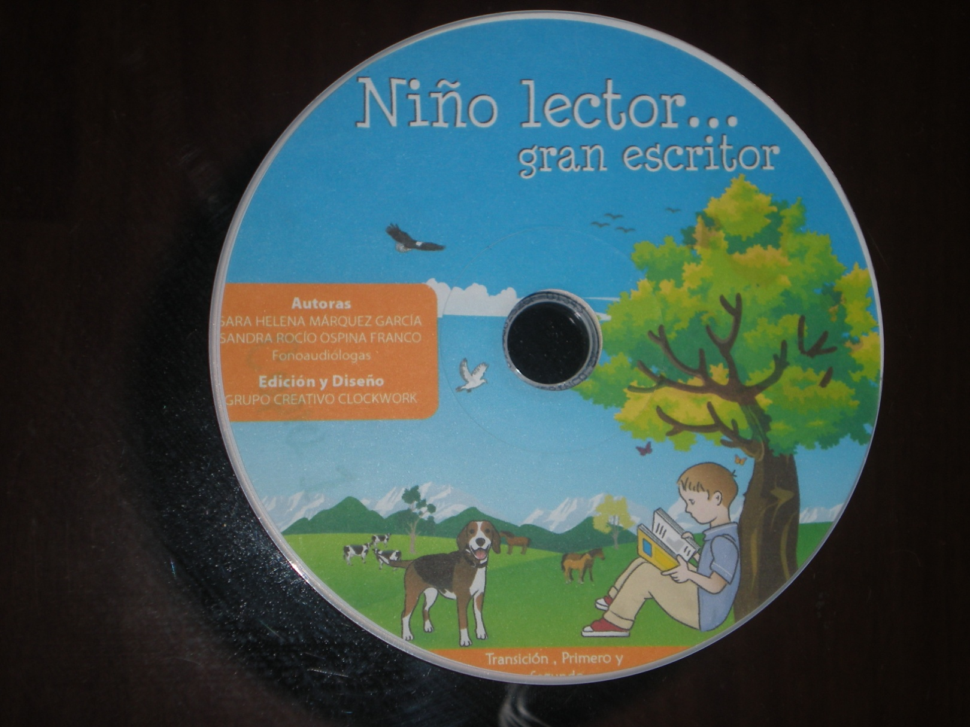
NIÑO LECTOR, GRAN ESCRITOR (Edición actualizada).

